Slide 1

סיסים – נעים להכיר!
סרט: 'חדר החדשות' 2.16 דק
https://www.youtube.com/watch?v=soO6cV2pRPA

Slide 2


השם סיס על שם הקול. לחצו לשמיעת הקול

Slide 3


Slide 4



Slide 5


Slide 6


Slide 7
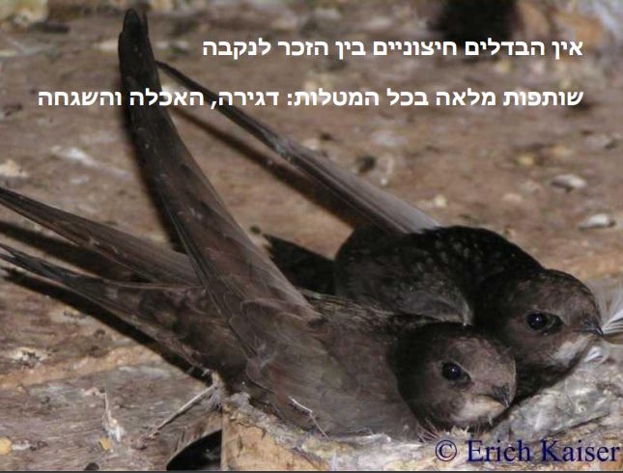
הזכר והנקבה דומים מאוד זה לזה במראה שלהם. הם מבצעים במשותף את כל המשימות: דגירה, האכלת הגוזלים וטיפול בהם.

Slide 8

גוזלים שגדלו ופרחו מהקן נקראים פרחונים.
הם נמצאים כל הזמן באוויר במשך 4-3 שנים אחרי שפרחו מהקן.

Slide 9
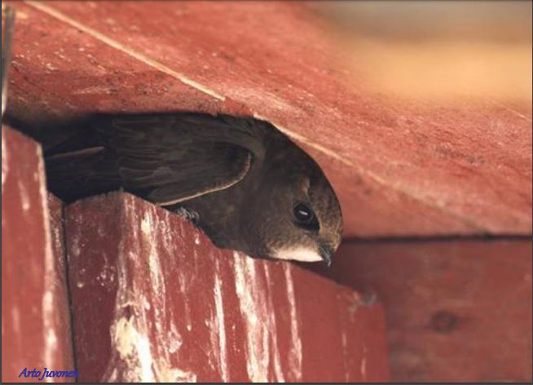
מקננים בחורים ובסדקים במבנים, למשל מתחת לגגות, בחומות ועוד

Slide 10
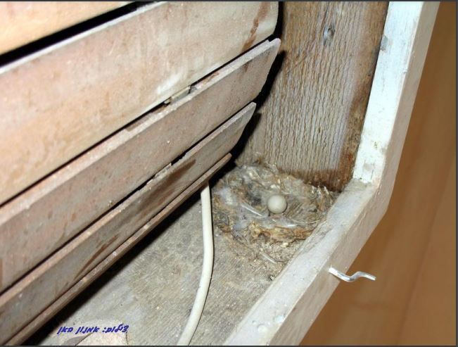
קן של סיס בארגז של תריס גלילה

Slide 11
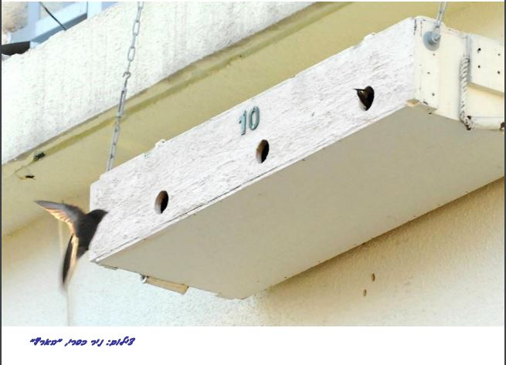
בבתים החדשים שבונים היום אין חורים וסדקים.
כדי שיהיה לסיסים מקום לקנן מתקינים להם תיבות קינון

Slide 12
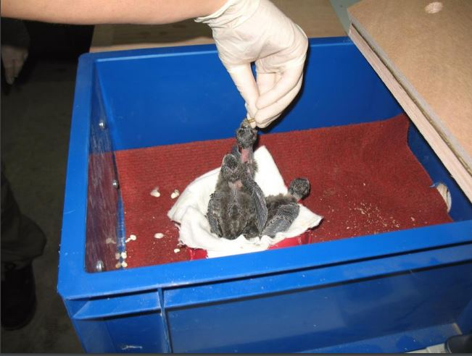
לפעמים גוזלים נופלים מהקן. צריך לאסוף אותם מהר ולמסור אותם למטפלים מתאימים:
אמנון-האן מעמותת ידיד הסיסים או לבית החולים לחיות בר בספארי ברמת גן.

Slide 13
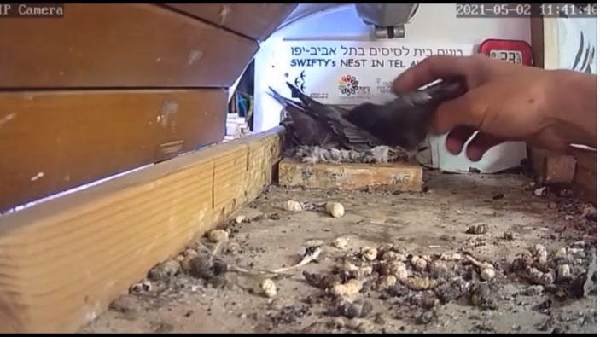
סיפור על הצלת סיס שנפל מהקן ומסירתו למשפחת אומנה בקישור
לצפיה בסרטון המראה את אמנון האן מכניס גוזל סיסי לתוך קן של משפחת אומנה לחצו על התמונה

Slide 14
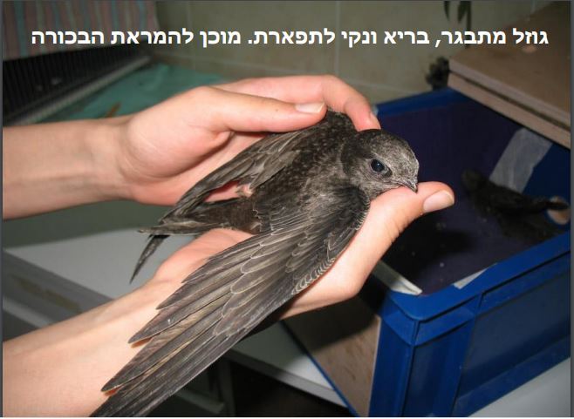
הגוזל טופל בבית החולים לחיות הבר וגדל
כעת הוא גדול, בריא וחזק מוכן לפרוח לאוויר ולצאת לחיים עצמאיים

Slide 15
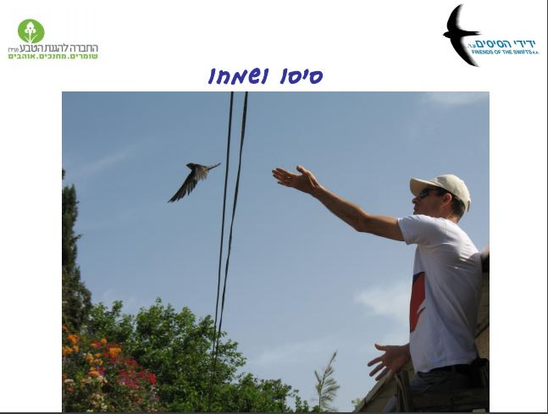
הגוזל פורח לאוויר לפגוש את חבריו הסיסים

Slide 16
